Slide 1
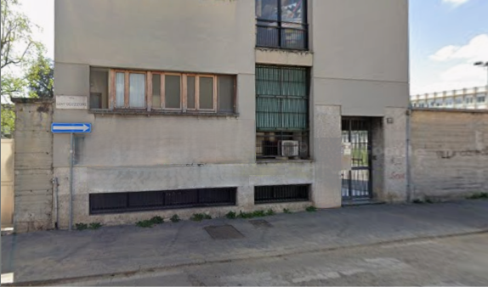
Progetto Aurora – Informazioni per utenti
Aurora – ospitalità a supporto di esigenze sanitarie o comunque temporanee. E’ un progetto di Giardino Delle Idee odv
Recapiti e contatti
Via Sant’Uguzzone 25, 20126 Milano
2.do piano, senza ascensore
Cellulare +39 371 55 38 442
Gmaps https://maps.app.goo.gl/3bpJkFpR9WzK4AZJ8
Come raggiungerci da:
Stazioni Ferroviarie Centrale o Garibaldi o Aeroporto Malpensa (il Bus arriva in Centrale):
Metrò M2 Verde (direz. Cologno/Gessate) – scendere a Loreto – Metrò M1 Rossa (direz. Sesto San Giovanni) – fermata Villa San Giovanni
Aeroporto di Linate
Metrò M4 (Blu) (direz. San Cristoforo) – scendere a San Babila – Metrò M1 Rossa (direz. Sesto San Giovanni) – fermata Villa San Giovanni

Slide 2
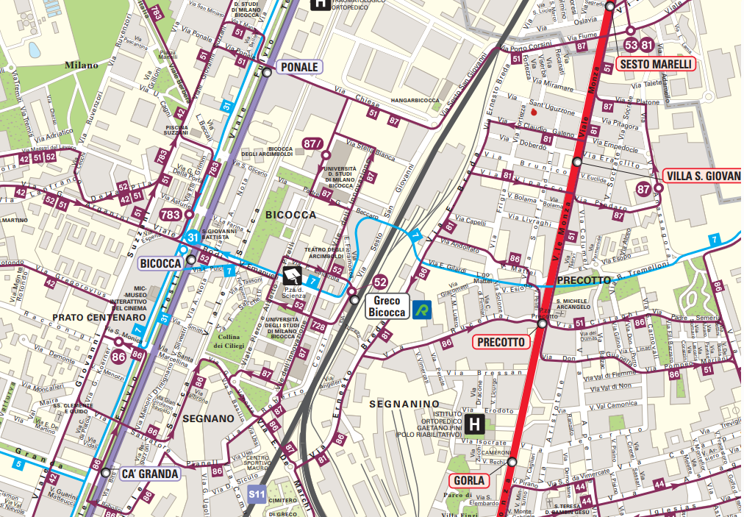
Progetto Aurora -Estratto ATM – alcuni mezzi pubblici

Slide 3
Progetto Aurora – Descrizione per utenti
Aurora è un progetto della associazione Giardino delle Idee odv. Si basa sull'utilizzo di alcuni locali della parrocchia di Cristo Re per l’ospitalità per brevi periodi a supporto di esigenze sanitarie o di necessità comunque temporanee.
Fa leva su attività di volontariato animato da motivazioni solidaristiche o religiose; non c’è quindi da aspettarsi una ospitalità ‘professionale’, secondo ‘standard di mercato’, proprio perché non rientra nel ‘mercato’: siamo in uno scenario di ospitalità essenziale, amichevole e fraterna.
L'iniziativa non ha scopo di lucro; tenta di bilanciare i costi col contributo di benefattori, inclusi quelli degli utenti.
Sono a disposizione 3 stanze con 2 letti singoli ed una stanza con letto matrimoniale, ognuna con servizi dedicati.
Sono messi a disposizione all'arrivo lenzuola, piumini (con cui si prega di riempire i copripiumini),asciugamani (non accappatoi), sapone per le mani, carta igienica. Ci stiamo attrezzando con alcuni piccoli elettrodomestici dedicati alle stanze, compatibilmente con gli spazi a disposizione e le condizioni di sicurezza.
C’è un piccolo locale comune ove è a disposizione un frigorifero, un forno a microonde ed altri piccoli elettrodomestici ad uso condiviso; anche l’ altro materiale che è in tale locale, anche di consumo (tazze, posate … scopa, detersivi…) va considerato condiviso (non lasciare materiale proprio ad esclusione di quello riposto in frigo): si prega di ripulirlo; fare un uso rispettoso dei condivisori.
Uso del frigorifero condiviso: non prelevare materiale messo da altri; non abusare dello spazio; avvisare se fosse necessario spostare cibi.
Alla partenza lasciare le stanze il più possibile nelle condizioni trovate all'arrivo (il materiale, la pulizia..), a parte naturalmente il materiale di consumo e quello che necessita di lavorazione successiva (esempio le lenzuola).
A parte le stanze, si accede mediante diverse porte/cancelli: chiuderli sempre se trovati chiusi ed in particolare la notte.

Slide 4

Progetto Aurora – Informazioni per utenti
TRASPORTI
In zona fermate utili delle linee BUS:
81 = collega le stazioni ferroviarie Centrale e Lambrate 87 = porta alla Staz. Ferroviaria Centrale
51 = porta all’Ospedale Niguarda e passa vicino alla fermata del Metrò Lilla (M5)
Si consiglia APP smartphone ATM MILANO per i percorsi dei mezzi pubblici; indica anche il supporto disabili.
Biglietti acquistabili nella stazioni MM o direttamente sul BUS pagando con carta di credito (no contanti)
Il biglietto vale 90 minuti dalla prima convalida
Potete fare più viaggi sui mezzi di superficie e anche in metropolitana entrando, uscendo e rientrando dai tornelli.
Info point ATM: stazioni Duomo, Centrale e Cadorna
TELEFONI UTILI
ATM - 02 48 607 607 (dalle 7:30 alle 19:30 tutti i giorni)
FARMACIE:
Santo Spirito (Villa S.Giovanni)- 022573400 (domenica chiuso)
Metro Dott. Badawi (Via E.Marelli 348 a Sesto San Giovanni) – 022421543 (domenica chiuso)
Farmacie Aperte H24
BENU Farmacia – (Viale Monza fermata Precotto) – 022579991 Ambreck (Piazza Argentina – vicino Pza Loreto) - 0229526966
TAXI: 028585 / 026969 / UBER (da www.uber.com)
( in viale Monza 338 c’è una postazione fissa)
CARABINIERI (comando fermata M1 Gorla) – 022571165
POLIZIA (commissariato in Viale Monza 322) - 0225725711
ASL PRENOTAZIONI LOMBARDIA: 800638638 – 02999599 (CELL.)
ASL Distretto 3 (Via G.Ricordi 1 vicino a Piazza Loreto) - 0285788331

Slide 5
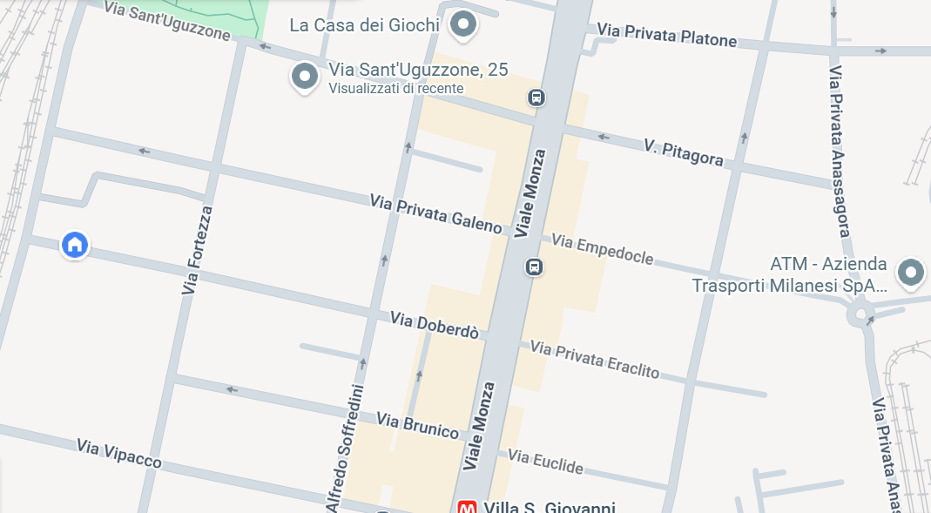
Progetto Aurora -Estratto Google maps – indicazioni utili 1
Bricoio
MD discount
Tony
ristorante
Farmacia
Parrucch
MM Villa San Giovanni
Tavole calde,
panifici
IN’s discount

Slide 6
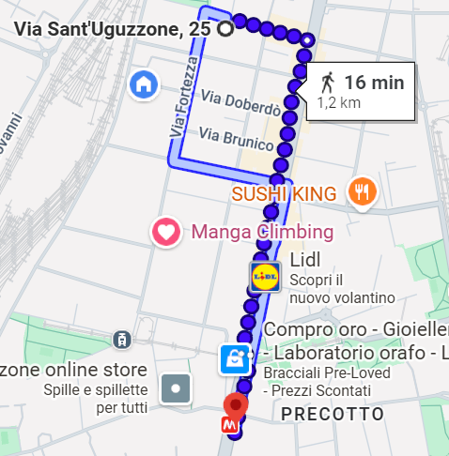
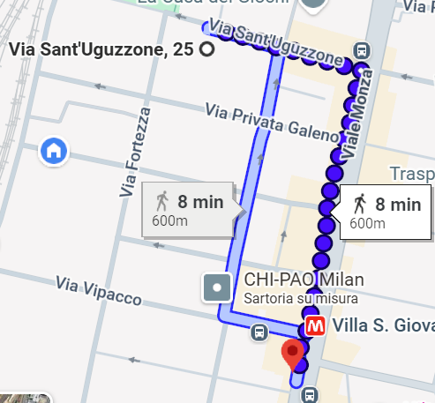
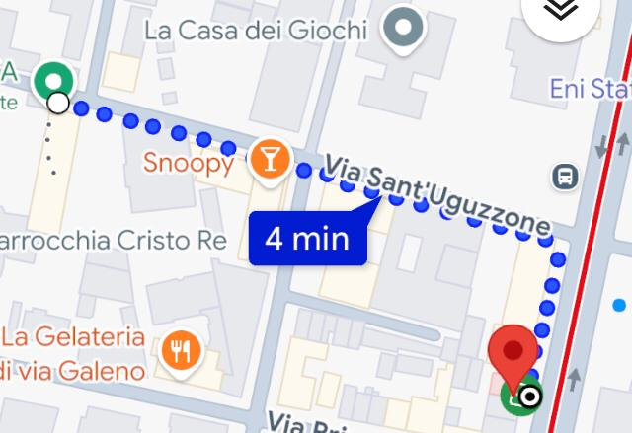
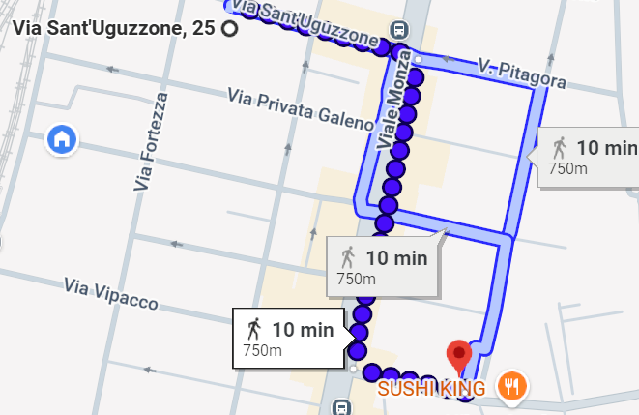
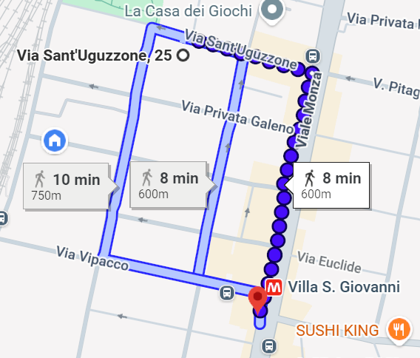
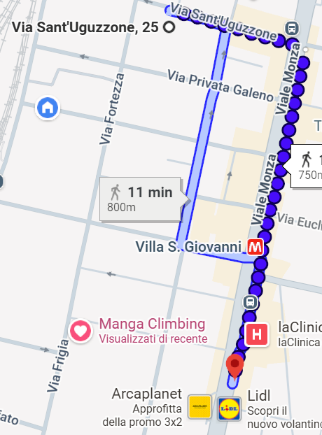
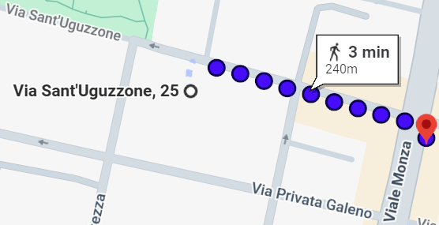
Progetto Aurora -Estratto Google maps – indicazioni utili 2
Supermarket, Ristoranti, Take-away …
Ci sono molti BAR/PANIFICI che fanno servizio di tavola calda e take-away ma in orario di pranzo
Ci sono 2 panifici sull'isolato della MM1 VILLA SAN GIOVANNI.
Zero by la Frutteria
Vle Monza 309 MI
Ristorante Tony
Vle Monza 339 MI
Gestione cinese,cucina italiana, pranzo di lavoro
Trattoria San Filippo Neri
Vle Monza 220 MI – MM1 Precotto
Affollato, take-away adiacente
Villa Instabul – anche take-away
Vle Monza 311 MI
Kebap, pizze, spartano
NB SUSHI PLUS giapp.adiacente, SUSHI KING vicino
Sciura Maria - take-away
Vle Monza 256 MI
Pugliese: panzerotti, polpette, pasticciotti, focaccine
MD discount
Vle Monza angolo Pitagora MI
Supermercato, take-away
IN’s discount
Via Pindaro 7 MI
Supermercato, take-away

Slide 7
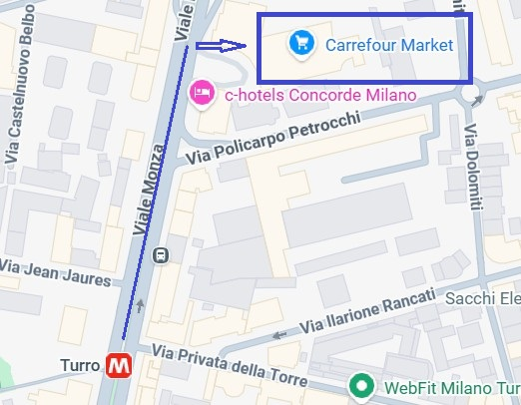
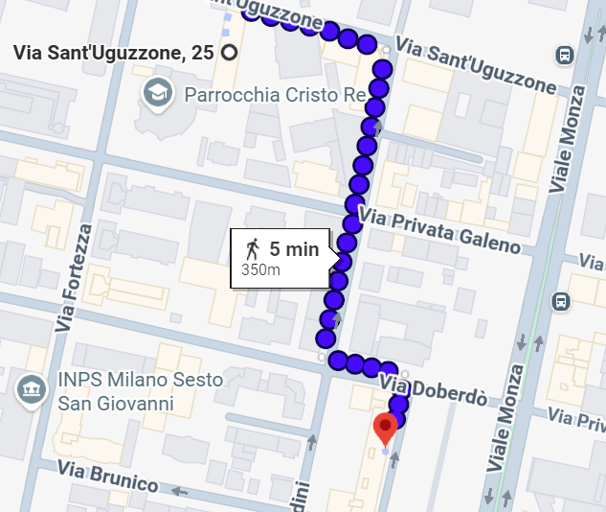
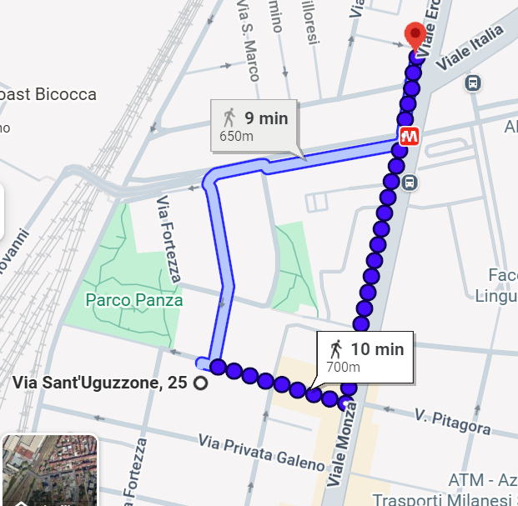
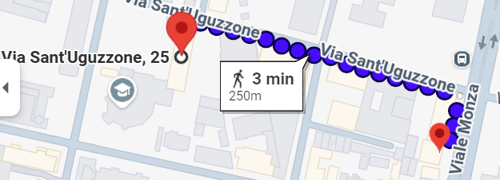
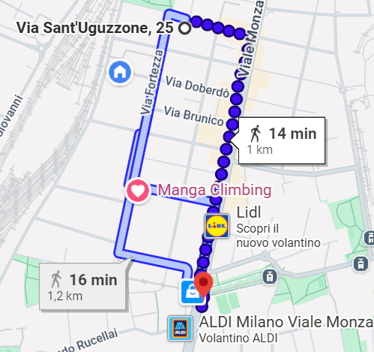
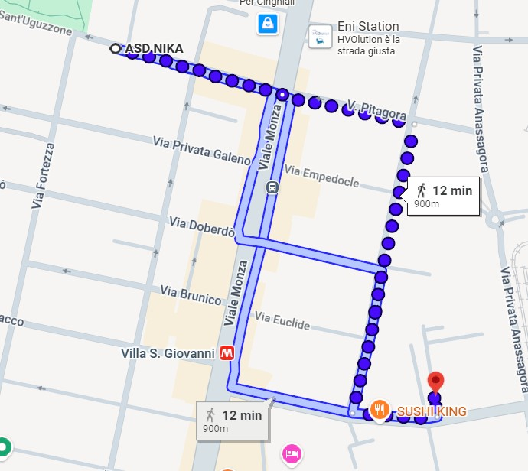
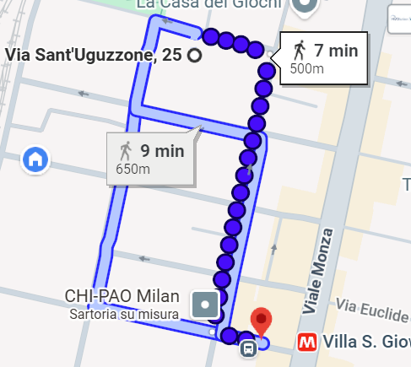
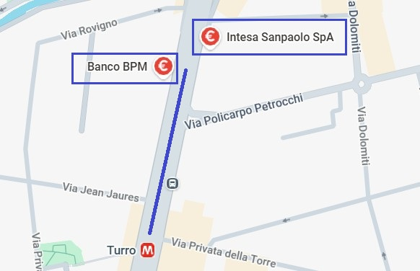
Progetto Aurora -Estratto Google maps – indicazioni utili 3
Servizi vari …
Ci sono molti parrucchieri vicini (via Sant’Uguzzone, via Galeno cinese, vle Monza sotto i portici vicino farmacia, via Soffredini angolo Brunico ...)
Supermercato Carrefour H24
Vle Monza 134 – M1 Turro
Farmacia Santo Spirito - vicina
Vle Monza 325 MI
Farmacia Metro – fino alle 22
Vle Marelli 348 Sesto SG
Sportello Bancomat vicino: BPM
Viale Monza, 343
Farmacia Benu – aperto 24h
Vle Monza 226 MI – MM1 Precotto
Ufficio Postale – 8,20- 19,05
Via Pindaro – 15min a piedi
Tintoria Ketty
Via Vipacco 4 MI
Banca: BPM ed Intesa San Paolo
Viale Monza, 169 – M1 Turro

Slide 8
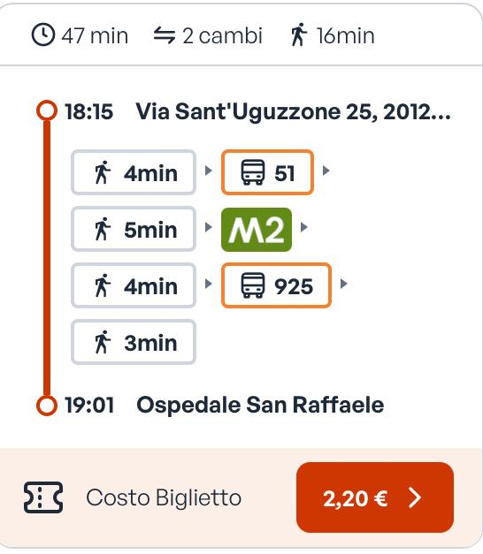
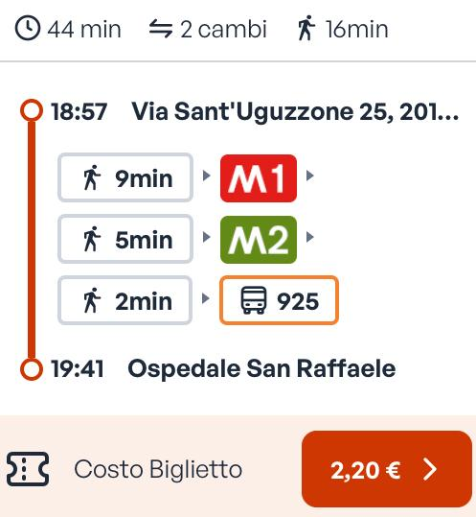
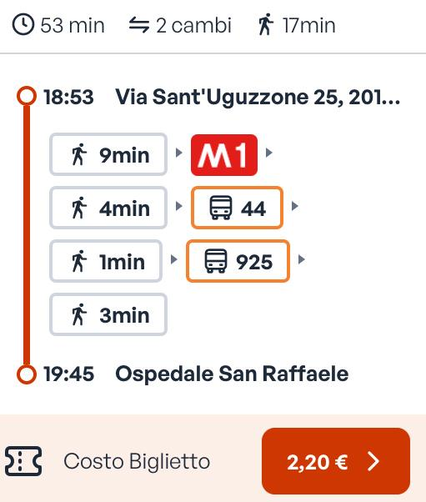
Progetto Aurora - ATM - da Sant’Uguzzone a Ospedale San Raffaele HSR
Da via Sant’Uguzzone 25 andare ad incrocio con viale Monza e prendere il 51 direzione Cimiano (capolinea)
Scendere e prendere la M2 VERDE direzione GOBBA/COLOGNO/GESSATE; scendere a CASCINA GOBBA
A CASCINA GOBBA si può prendere la minimetro per HSR (porta all'interno) al costo di 1,3€ acquistabili all'ingresso (ma è in manutenzione a Febb 2026). In alternativa si può prendere autobus 925 che ferma davanti all’ HSR.
In alternativa al 51 si può prendere la M1 ROSSA a VILLA SAN GIOVANNI o SESTO MARELLI,
cambiare a LORETO sulla M2 VERDE in direzione GOBBA/COLOGNO/GESSATE. Scendere a CASCINA GOBBA.
A CASCINA GOBBA si può prendere la minimetro per HSR (porta all'interno) al costo di 1,3€ acquistabili all'ingresso (ma è in manutenzione a Febb 2026). In alternativa si può prendere autobus 925 che ferma davanti all’ HSR
In alternativa si prendere la M1 ROSSA a Villa San Giovanni o Sesto Marelli,
Scendere a Gorla (2 o 3 poche fermate) e prendere il 44 verso Cascina Gobbe. Scendere a Cascina Gobba,
A CASCINA GOBBA si può prendere la minimetro per HSR (porta all'interno) al costo di 1,3€ acquistabili all'ingresso (ma è in manutenzione a Febb 2026). In alternativa si può prendere autobus 925 che ferma davanti all’ HSR

Slide 9
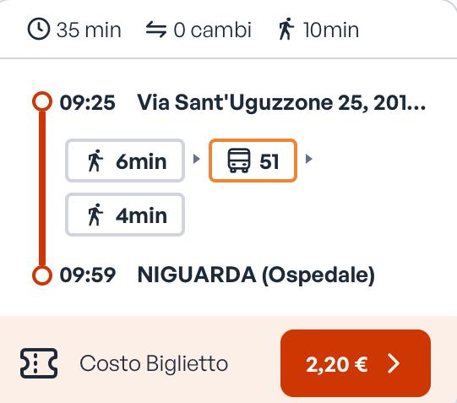
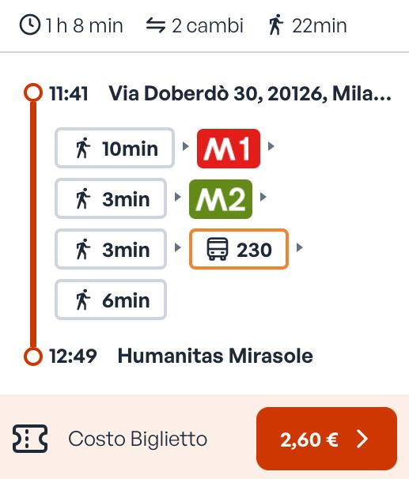
Progetto Aurora - ATM - da Sant’Uguzzone a Ospedale Niguarda – pza Ospedale Maggiore
Da via Sant’Uguzzone 25 andare ad incrocio di viale Monza con via Empedocle e prendere il 51 direzione ZARA M3 M5 per 15 fermate
Scendere nella piazza pedonale di fronte all'ospedale NIGUARDA (il bus ferma lato piazza) Al ritorno la fermata NIGUARDA è dal lato opposto della strada. La fermata di arrivo è viale Monza angolo Sant’Uguzzone. .
Progetto Aurora - ATM - da Sant’Uguzzone a HUMANITAS Rozzano via Manzoni
Da via Sant’Uguzzone 25 prendere MM1 ROSSA a Villa San Giovanni (9 minuti a piedi), direzione BISCEGLIE o RHO; scendere (cambiare) dopo 14 fermate a CADORNA
A CADORNA cambiare sulla M2 VERDE direzione ABBIATEGRASSO e scendere dopo 6 fermate a PIAZZA ABBIATEGRASSO.
Prendere il bus 230 verso BASIGLIO (Don Coira), dopo 5 fermate scendere in VIA MANZONI (OSPEDALE Rozzano)

Slide 10
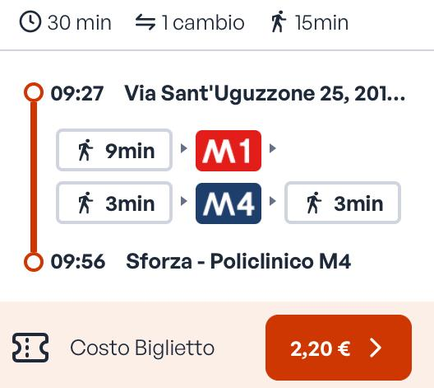
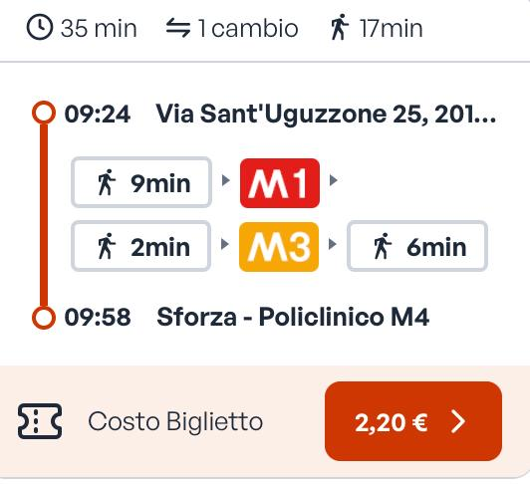
Progetto Aurora - ATM - da Sant’Uguzzone a Osp Maggiore Policlinico (via Sforza 35)
Da via Sant’Uguzzone 25 prendere MM1 ROSSA a VILLA SAN GIOVANNI (9 minuti a piedi), direzione BISCEGLIE o RHO; scendere dopo 10 fermate a SAN BABILA
A SAN BABILA prendere la MM4 direzione SAN CRISTOFORO e scendere alla fermata successiva SFORZA-POLICLINICO.
Il policlinico è 2 minuti a piedi
Da via Sant’Uguzzone 25 prendere MM1 ROSSA a VILLA SAN GIOVANNI (9 minuti a piedi), direzione RHO o BISCEGLIE; scendere dopo 11 fermate a DUOMO
A DUOMO prendere la MM3 GIALLA direzione San DONATO e scendere dopo 2 fermate a CROCETTA M3.
Il policlinico è 6 minuti a piedi

Slide 11
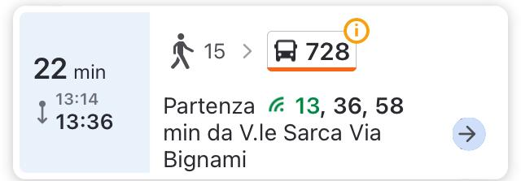
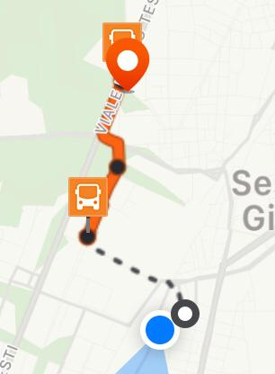
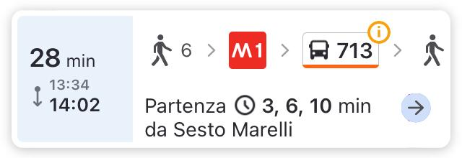
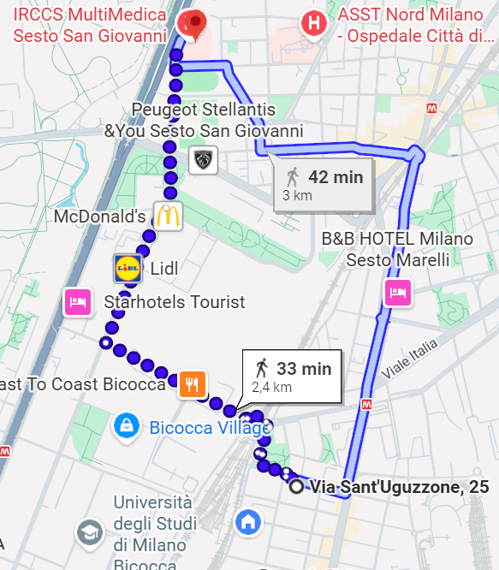
Progetto Aurora - ATM o Moovit - da Sant’Uguzzone a Ospedale Multimedica a Sesto SG
Da via Sant’Uguzzone 25 camminare per 15 minuti attraversando il ponte sulla ferrovia verso viale Sarca, sino alla fermata SARCA /BIGNAMI (NB andare verso ferrovia 1 isolato, poi girare a destra; al ponte si accede anche con scale pedonali; dopo il ponte attraversare il cancelletto verso viale Sarca senza seguire la via per le auto)
Alla fermata indicata prendere il BUS 728 per 3 fermate e scendere alla fermata PARCO NORD / ISTITUTO TECNICO.
IRCCS Multimedica si trova a 100 m a piedi, in via Milanese.
Da via Sant’Uguzzone 25 camminare per 6 min verso viale Monza, a sinistra andare verso MM1 Marelli ed entrare in MM
A MM1 SESTO MARELLI prendere la MM verso SESTO e scendere alla prima fermata a SESTO RONDO’. Dopo i tornelli prendere il sottopasso ferroviario verso piazza della Repubblica; salire in superficie e attraversare la piazza sino alla fermata del BUS 713 che va in direzione M5 Bignami.
Dopo 7 fermate 8 min scendere alla fermata via ROVANI/MILANESE. Multimedica è a 200m
NB: Ci si può recare direttamente alla fermata del BUS 713 in piazza Repubblica a Sesto a piedi in circa 25 min: proseguire oltre MM1 Marelli sino alla biforcazione, prendere il ramo a destra (di fatto andare dritto).
Percorso a piedi, 33 min, 2,4 km. Da via Sant’Uguzzone 25 camminare per 15 minuti attraversando il ponte sulla ferrovia verso viale Sarca (NB andare verso ferrovia 1 isolato, poi girare a destra; al ponte si accede anche con scale pedonali; dopo il ponte attraversare il cancelletto verso viale Sarca senza seguire la via per le auto)
Intercettata viale Sarca prenderla a destra e proseguire anche quando, dopo Centro Sarca e LIDL, cambia nome in via Milanese, sino a MULTIMEDICA.

Slide 12
Progetto Aurora - ATM o Moovit - da Sant’Uguzzone a Ospedale Galeazzi
Da via Sant’Uguzzone 25 prendere MM1 ROSSA a VILLA SAN GIOVANNI (9 minuti a piedi), direzione RHO-FIERA; scendere al capolinea RHO-FIERA seguire poi le indicazioni per l’ospedale.
Usciti dai tornelli di M1 Fiera Milano, proseguire sulla destra in direzione “stazione ferroviaria” ► proseguire in direzione “Uscita - Via Risorgimento” ► Superato il binario 6 tenere la destra ► Uscita “Ovest Triulza”. Uscendo in superficie si vede l’Ospedale.
ATTENZIONE: la tariffa ATM è maggiorata del supplemento di 1,7€ da comprarsi nel mezzanino del metrò oppure tramite l’APP.

